Slide 1


ОБЩИНА РУСЕ
ПРОЕКТ ЗА БЮДЖЕТ 2026 г.
www.obshtinaruse.bg.
www.free-spirit-city.eu

Slide 2



Проектът за бюджет за 2026 г. е разработен в съответствие с изискванията на:
Закон за публичните финанси
Закон за държавния бюджет на Република България за 2026 г.
Решение №474 от 17.07.2025 г. на МС за бюджетна процедура за 2026 г.
Решение №864 от 09.12.2025 г. на МС за приемане на стандарти за делегираните от държавата дейности с натурални и стойностни показатели през 2026 г.
Наредба за условията и реда за съставяне на бюджетната прогноза за местните дейности за следващите три години, за съставяне, приемане, изпълнение и отчитане на бюджета на Община Русе
Натурални и стойностни показатели за прилагане на стандартите в делегираните от държавата дейности за 2026 г. за Община Русе – Приложение №1 на Министерство на финансите.

Slide 3
Сравнителна диаграма на
Проектобюджет 2026 и бюджет 2025 г.
Първоначален бюджет за 2025 г. е 296 545 277 лв./151 621 192 евро с преходен остатък
Пректобюджет за 2026 г. 155 396 368 евро с преходен остатък

Slide 4
Рамка на проектобюджет 2026 г. с преходни остатъци в евро
Проектобюджетът на Община Русе за 2026 година е насочен към запазване на финансовата стабилност на общината, гарантиране на устойчиво предоставяне на публичните услуги и изпълнение на приоритетите за развитие в условията на динамична икономическа и нормативна среда. Първият бюджет в евро.
ФУНКЦИИ | Проект за Бюджет 2026 г. /к.2+к.3/ | Държавно финансиране | Общинско финансиране
а | 1 | 2 | 3
І. Функция „Общи държавни служби“ | 10 512 789 | 5 730 879 | 4 781 910
ІІ. Функция „Отбрана и сигурност“ | 763 411 | 561 588 | 201 823
ІІІ. Функция „Образование“ | 56 185 668 | 55 606 920 | 578 748
ІV. Функция „Здравеопазване“ | 6 514 899 | 6 401 345 | 113 554
V. Функция „Социално осигуряване, подпомагане и грижи“ | 22 792 298 | 21 373 419 | 1 418 879
VІ. Функция „Жилищно строителство, БКС и опазване на околната среда“ | 28 316 505 | 0 | 28 316 505
VІІ. Функция „Почивно дело, култура, религиозна дейност“ | 6 968 359 | 3 229 065 | 3 739 294
VІІІ. Функция „Икономически дейности и услуги“ | 7 854 944 | 338 013 | 7 516 931
ІХ. Функция „Разходи некласифицирани в други функции“ | 586 411 | 0 | 586 411
Всичко текущ бюджет 2026 г.: | 140 495 284 | 93 241 229 | 47 254 055
Капиталов бюджет за 2026 г. | 14 901 084 | 5 061 028 | 9 840 056
Рамка на проектобюджет 2026 г. | 155 396 368 | 98 302 257 | 57 094 111

Slide 5
Проектобюджет на Община Русе за 2026 г.
155 396 368 евро с преходни остатъци

Slide 6
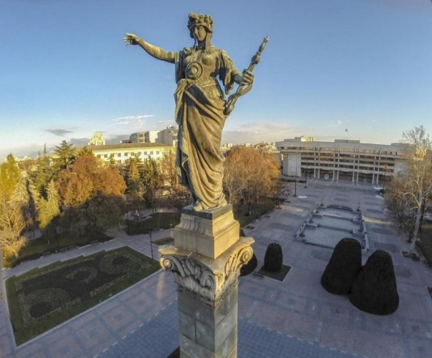
СТРАТЕГИЧЕСКА ЦЕЛ:
Повишаване качеството на живот на русенци чрез създаване на привлекателна и удобна жизнена среда
В Проектобюджет 2026 г. Община Русе залага изпълнението на следните приоритети:
1. Повишаване качеството на публичните услуги в интерес на жителите на Община Русе и подобряване на техническата и социална инфраструктура.
2. Балансирано развитие на всички населени места.
3. Надграждане на грижите за най-уязвимите.
4. Подкрепа на Русенската култура и спорт.
5. Успешно финализиране на 18 проекта по ПВУ.

Slide 7

Акценти в Проектобюджет 2026 г.
  Подобряване на градската среда:
средства за текущи и аварийни ремонти на общински недвижими имоти собственост, междублокови пространства, в това число достъпна среда;
средства, предназначени за подобряване инфраструктурата и благоустрояване във всички кметства, за изграждане на сгради с местно значение в гр. Мартен и с. Басарбово, ИТП за основен ремонт на Здравна служба в с. Николово, беседки 2 броя за км. Червена вода, поливна система в с. Сандрово, навес в гробищен парк с. Ястребово, както и закупуване на техника и инвентар във всички кметства.
  Мерки за подобряване качеството на въздуха и опазване на околната среда:
функциониране на станции, отразяващи качеството на атмосферния въздух;
дооборудване на станции за измерване на съединения диметиламин и формалдехид;
разработване на програма за качеството на атмосферния въздух;
дейности по управление на отпадъците от текстил.
  Повишаване на обществения ред и сигурност:
контрол за чистотата, опазването на собствеността и намаляване на вандалските прояви чрез ИООРС и общинска полиция;
  Подпомагане на родителството:
финансово подпомагане на всяко новородено дете в община Русе;
средства по Програма „Асистирана репродукция“;
средствата за обновяване на детски площадки;
средства за еднократна финансова помощ за лица със здравословни и битови проблеми;
Общински програми „Моите зъбки-здрави и бели“ и „Да опазим очите на децата“

Slide 8
Акценти в Проектобюджет 2026 г.
  Подкрепа на образованието:
Общински средства за дейността на ПГСС „Ангел Кънчев“; за ремонт и оборудване на нови класни стаи в СУЕЕ „Св. Константин-Кирил Философ“; за ремонт на покрив в ОУ „Васил Априлов“ – с. Хотанца; за ремонт покрив и топлопровод в ОУ „Олимпи Панов“; допълнителни санитарни помещения в ОУ „Отец Паисий“; за обзавеждане на новопостроения корпус в СУ „Васил Левски“ ; за ремонт на отоплителна инсталация в ДГ „Синчец“ в кв. Средна кула, за ремонт на покрив на сграда А на ДГ „Детелина“ ; за оборудване на новопостроения филиал на ДГ „Радост“; за ремонт на покрив в ДГ „Снежанка“ и допълнителен ресурс за общинска образователна програма.
  Превантивна дейност
осигуряване на проводимост на речното корито на р. Русенски лом в границите на урбанизираната територия-етап 2;
  Здравни и социални дейности
ръст на лицата, ползватели на Механизъм лична помощ, съгласно Закона за лична помощ.
скрининг профилактика и лечение на гръбначни изкривявания на деца от I –V клас;
медицинско обслужване /профилактични прегледи/ на спортуващи деца и ученици;
общинска програма „Да опазим очите на децата“-за деца от четвърта група в детските градини и безплатна профилактика от дентален лекар за деца от 1 до 3 години по общинска програма „Моите зъбки-здрави и бели“;
средства за 110 броя скрининг тестове в амбулаторни условия за диагностика на сънна апнея за граждани с постоянен адрес в община Русе;

Slide 9
Акценти в Проектобюджет 2026 г.
средства за 100 броя медицински прегледи и диагностика на онкологични заболявания от специалисти на Комплексен онкологичен център - Русе ЕООД на здравно неосигурени жени и с нисък социален статус, на многодетни майки на възраст от 30 до 50 години с постоянен адрес на територията на община Русе;
  Развитие на културата и подкрепа за спорта
ръст с 11% на средствата за развитие на културата, като увеличението е в сумата за юбилейното издание на Националната джаз среща и културен календар, в т.ч. и кметства;
ръст с 8 % на общинските средства за ремонт на читалищни сгради и оборудване;
Община Русе е домакин на кръгове от Европейското и Световното първенство по водомоторен спорт;
Изграждане на спортни игрища в жк „Здравец“, жк „Чародейка и на ул. „Алея Еделвайс“;
Ръст с 4% на програма „Спорт“ – 637 978 евро - подпомагане на над 60 спортни клуба; средства за подобряване на общинската спортната база; проект за основен ремонт на зала за борба, стадион Локомотив; проект за ремонт на инсталациите в плувен басейн в СУ „Майор Атанас Узунов“;
очаква се през 2026 г. да приключи изграждането на Многофункционален плувен комплекс.
  Подобряване на градския транспорт
запазват се преференциалните пътувания на определени категории пътници-безплатни пътувания във вътрешноградския транспорт за възрастни граждани, деца и ученици до 14 години;
Поетапно въвеждане на зона за платено паркиране „Синя зона“; разработване на подробни проекти за организация на движението по квартали, съгласно приетия Генерален план за организация на движението в гр. Русе.
  Въвеждане на нови технологии
въвеждане на изкуствен интелект-чатбот на сайта на общината, публична част за граждани и AI агент за системата за сигнали.

Slide 10
Акценти в Проектобюджет 2026 г.
ИНВЕСТИЦИОННА ПРОГРАМА от над 270 броя обекти, без финансираните с европейски средства
благоустрояване на общински терен между ул. Цариград, механа Русе, гаражи, бл. Мургаш и бл. Георги Димитров гр. Русе чрез Споразумение за финансиране от МРРБ за 305 000 лв. / 155 944 евро;
основен ремонт на читалище „Васил Левски“, в т.ч. въвеждане на мерки за енергийна ефективност и ограда чрез Споразумение за финансиране от МРРБ за 1 286 200 лв./657 624 евро;
водопровод по бул. „Гоце Делчев“ от ул. „Генерал Котузов“ до паметник „Русофили“ чрез Споразумение за финансиране от МРРБ за 1 000 000 лв./511 292 евро;
изпълнение на СМР „Изграждане на нова детска ясла чрез Споразумение за финансиране от МРРБ за 3 981 200 лв./2 035 555 евро;
изграждане на Дневен център за стари хора с ажурна ограда по регулационните линии на УПИ III за 1 587 850 лв./811 855 евро;
Изграждане на зони за паркиране по ул. „Киев“ от кръстовището с ул. „Братислава“ до входа на паркинга на бл. „Маестро Аатанасов“ за 187 900лв./96 072 евро;
инженеринг „Строително-ремонтни дейности и благоустрояване на гребна база за академично гребане в с. Николово, Община Русе чрез Споразумение за финансиране от МРРБ за 2 566 800 лв./1 312 384евро;
аварийно укрепване и възстановяване короната на язовирна стена на яз. Николово и на част от общински път;
мерки за енергийна ефективност на ДГ "Зора";
детска площадка за възрастова група от 3 до 12 г. в Младежки парк, парцел 147;
облагородяване на входното пространство на жилищен комплекс Чародейка- Г-Юг, кв.604, на запад и на юг от бл.117 и бл.118, гр. Русе;

Slide 11
Акценти в Проектобюджет 2026 г.
ИНВЕСТИЦИОННА ПРОГРАМА от над 270 броя обекти, без финансираните с европейски средства
инвестиционен проект за обект: Основен ремонт на стадион Локомотив, зала "Борба";
проектиране и изграждане на присъединителен топлопровод и абонатна станция за сграда с идентификатор 63427.1.59 в Парк на Младежта и отклонение за покрито съоръжение за тенис;
довеждащ водопровод и автоматизирана поливна система за крайбрежна ивица в района на ж.п. прелеза на Речна гара до ул."Мостова", гр.Русе;
правоъгълен фонтан пред общината, включително и инсталации“;
изграждане на асансьор и платформа в сградата на Техникум по зърнопреработване;
фасади и покрив на общинска сграда на ул. "Цариброд"№3/отдел Култура/;
надстрояване на съществуваща сграда с идентификатор 63427.2.1724.1 по КККР на гр. Русе,/ вкл. kонструктивно обследване/(бивше кино „Аврора“) – ИТП;
изграждане на слънцезащитно съоръжение над детска площадка на площад "Батенберг";
изграждане на слънцезащитно съоръжение над детска площадка на площад "Дунав";
автоматична поливна система за тенис кортове;
специализирана метална рампа за осигуряване на достъпна среда към тенис кортове в Парка на младежта и специализирана метална рампа за достъпна среда към басейн в Спортно училище
изграждане на улично осветление по ул. Прага (ПИ 63427.7.459) и ул. Орлово гнездо (ПИ 63427.7.453), ж.к. Изток, гр. Русе;
спирков навес в района на пътен възел Охлюва, ж.к Дружба 2, посока бул. "България„

Slide 12
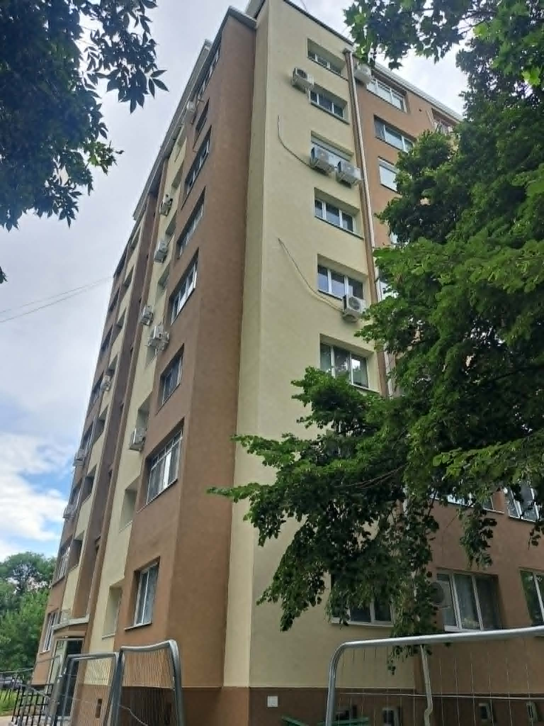
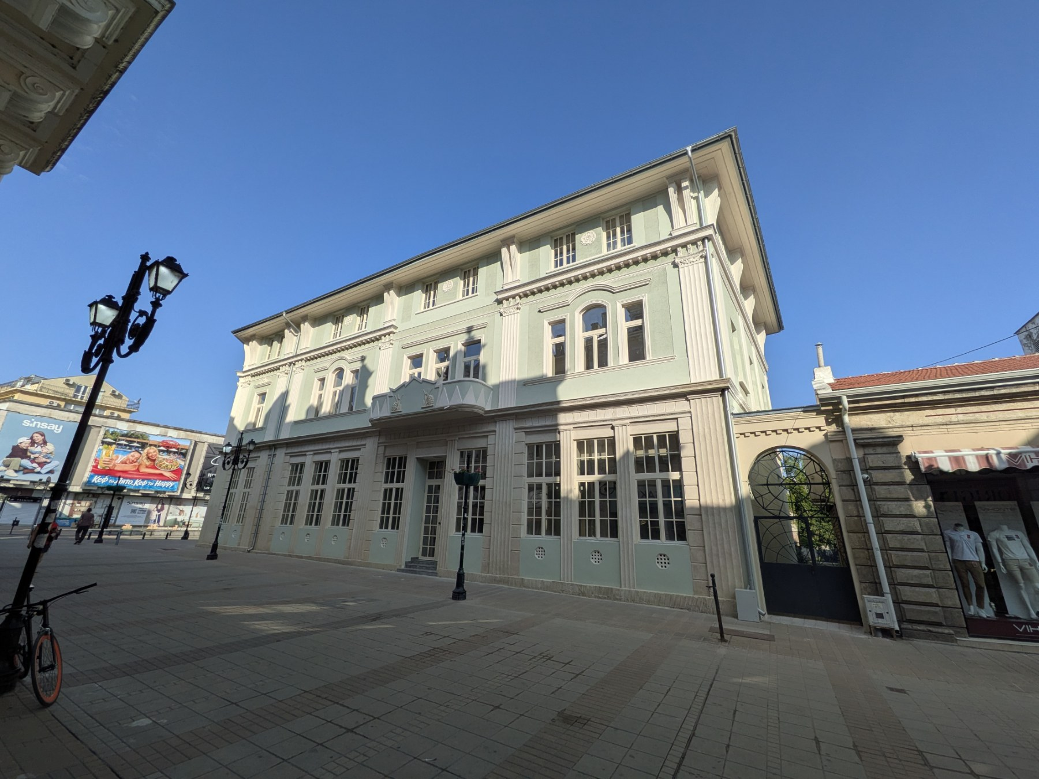
Акценти в Проектобюджет 2026 г.
През 2026г. община Русе изпълнява 41 проекта с европейско финансиране с обща стойност
над 37 милиона евро.
Подобряване енергийните характеристики на многофамилна жилищна сграда -бл.“Тиса”,
“Лена“, “Ела”, “Боримечка”, “Ильо войвода”, “Явор”, “Лисец”, „Изгрев“, „Найден Киров“,
„Марек“ и „Космос“ - гр. Русе;
LIFE22-IPC-BG-LIFE-SIP CLIMA-SUMP - "Прилагане на общ. планове за устойчива градска
мобилност за преход към климатично неутрално и устойчиво на климатичните промени общество;
Подкрепа за интегрирано градско развитие в 10-те градски общини-градска среда, култура и
икономическо развитие;
Създаване на условия за качествена образователна среда чрез извършване на СМР, внедряване на мерки за енер.ефективност, изграждане на достъпна среда и обособяване на STEM пространства в ДГ "Слънце" – гр. Русе;
Подобряване качеството на атмосферния въздух чрез изпълнение на мерки за озеленяване в градска среда, Програма „Околна среда“ 2021-2027;
Прилагане на интегриран подход за сътрудничество чрез партньорство между община Русе, община Сливо поле и Общински транспорт ЕАД;
Интегрирано развитие на булевардната инфраструктура и градски транспорт;
Осигуряване на условия за качествена образователна среда чрез извършване на строително-ремонтни дейности,
внедряване на мерки за енергийна ефективност, изграждане на достъпна среда в
общежитие на ПГСС "Ангел Кънчев" – Образцов Чифлик;
Ремонт и доставка на оборудване и обзавеждане на Дом за стари хора „Възраждане”;
Иновативни здравно – социални услуги, програма „Развитие на човешките ресурси
2021-2027г.”;
Резидентна грижа за пълнолетни лица с психически разстройства.
Изграждане на Международен младежки център – Русе;

Slide 13
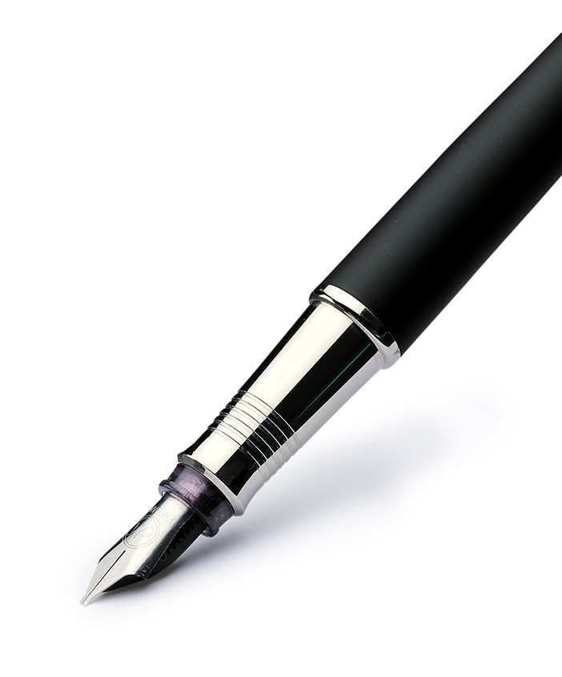
Бюджетни взаимоотношения с републиканския бюджет за 2026 г.
84 563 542 евро - Обща субсидия за делегираните държавни дейности
3 849 000 евро - Обща изравнителна субсидия
145 800 евро - Трансфер за зимно поддържане на общински пътища
2 056 100 евро - Целева субсидия за капиталови разходи
648 700 евро - Други целеви разходи за местни дейности
ОБЩО: 91 263 142 евро

Slide 14
МЕХАНИЗЪМ за финансиране на общините под формата на субсидии от републиканския бюджет 2026 г .
1 | 2 | 3 | 4 | 5
ОБЩИНА | БЮДЖЕТНИ ВЗАИМО-ОТНОШЕНИЯ | СУБСИДИИ
 |  | ОБЩА СУБСИДИЯ ЗА ДЕЛЕГИРАНИТЕ ДЪРЖАВНИ ДЕЙНОСТИ 2026 г. – 84 563 542 евро ежемесечно до 5-о число на текущия месец в размер една трета от тримесечното разпределение,чл.54,ал.1 от ЗДБРБ | ОБЩА ИЗРАВНИТЕЛНА СУБСИДИЯ Средствата са за местни дейности 2026 г. - 3 849 000 евро Ежемесечно до 5-о число на текущия месец на равни части за периода от август до декември. За предходните месеци се прави изравняване. | ЦЕЛЕВА СУБСИДИЯ КАПИТАЛОВИ РАЗХОДИ 2026 г. 2 056 100 евро
 |  |  |  | до 5-о число на текущия месец въз основа на заявки
 | 3+4+5+6+7 |  | 6 | 7
РУСЕ | 2026 г. 91 263 142 евро . | Разпределени по тримесечия, както следва: I - 30% = 25 369 063 евро II - 25% = 21 140 885 евро III - 20% = 16 912 709 евро IV - 25% = 21 140 885 евро | Трансфер за зимно поддържане и снегопочистване на общ. пътища – 145 800 евро Ежемесечно до 5-о число на текущия месец на равни части за периода от август до декември. За предходните месеци се прави изравняване. | ДРУГИ ЦЕЛЕВИ РАЗХОДИ ЗА МЕСТНИ ДЕЙНОСТИ 648 700 евро Ежемесечно до 5-то число на текущия месец на равни части за периода от август до декември. За предходните месеци се прави изравняване.

Slide 15
ПРИХОДИ
Имуществени и други данъци
Неданъчни приходи
Приходи от концесии
Постъпления от продажба на нефинансови активи, в т.ч.
от приватизация 112 484 евро
- Дарения от страната
Бюджетни взаимоотношения
А. Трансфери в т.ч.
с Централния бюджет
получени трансфери
предоставени трансфери
в т.ч. по проекти (-) 2 090 928лв.
Драматичен театър „Сава Огнянов“ (-) 51 129 евро
Държавна опера (-) 51 129 евро
Държавен куклен театър (-) 46 016 евро
Б. Временни безлихвени заеми
Финансиране на бюджетното салдо
в т.ч. получени дългосрочни заеми от банки /1 171 182 евро/; погашения на дългосрочен заем /-/1 005 421 евро; средства от сметки от ЕС /-/1 310 223 евро; чужди средства /-/7 396лв.; погашения по финансов лизинг
/-/199 519 евро; за възстановяване от РИОСВ 1 274 823 евро и преходен остатък 33 086 227 евро
16 007 016 евро
18 200 053 евро
35 090 евро
4 350 938 евро
48 778 евро
88 452 962 евро
88 617 601 евро
91 261 978 евро
35 790 евро
(-)2 680 167 евро
(-)164 639 евро
32 687 559 евро

Slide 16
Функция „Общи държавни служби“ 10 512 789 евро в т.ч. държавно финансиране 5 730 879 евро общинско финансиране 4 781 910 евро
държавно
финансиране
В държавно финансиране се прилагат единни стандарти за делегираната от държавата дейност „Общинска администрация”
В местните дейности са планирани средства за възнаграждения и издръжка на общинска администрация в гр. Русе и кметствата, на общински съвет и обществен посредник:
  Възнаграждения, осигурителни вноски и издръжка на
общинска администрация и кметства 4 095 718 евро
в т.ч.
  - представителни разходи на общината 46 016 евро
  - стипендии за 3-ма студенти по Наредба 17 16 745 евро
  - еднократни помощи по Наредба №21 18 304 евро
  - подпомагане почивка на дете в приемно семейство 5 215 евро
  - помощ за всяко новородено дете 92 033 евро
  - награда „Русе“ 2 282 евро
  - награда „Русе – 21 век“ 2 679 евро
  - звание „Почетен гражданин на гр. Русе“, плакет „Русе“ и др.
  Възнаграждения и издръжка на общински съветници 634 708 евро
  Възнаграждения и издръжка на обществен посредник 51 484 евро

Slide 17
Функция „Отбрана и сигурност“ 763 411 евро
в т.ч. държавно финансиране 561 588 евро
общинско финансиране 201 823 евро
държавно
финансиране
Държавното финансиране осигурява средства за:
  Заплати и осигурителни плащания на 6 бр. щатен персонал (5 бр. техници на пунктове за управление и 1 бр. секретар на Местната комисия за борба с трафика на хора) и 5 бр. нещатни денонощни дежурни
  Материално стимулиране на 24 бр. обществени възпитатели и на членовете на Местната комисия за борба с противообществените прояви на малолетни и непълнолетни (МКБППМН) и издръжка
  Материална издръжка на военен отчет; детска педагогическа стая; районни инспектори, дейности по плана за защита при бедствия; застраховки, обучения, и спасителни мероприятия на лица от доброволните формирования.
С общински средства са осигурени разходи за превантивна дейност за намаляване вредните последици от кризи, бедствия и аварии - фонд „Бедствия и аварии” – 33 249 евро; за дейността на Местната комисия за борба с трафика на хора; поддържане на системата за контрол на водните нива; разходи за действия по сигнали за влечуги и опасни насекоми
  Превантивни дейности – осигуряване проводимостта на речното корито на р. Русенски лом в границите на урбанизирана територия – етап 2;

Slide 18
Функция „Образование“ 56 185 668 евро
в т.ч. държавно финансиране 55 606 920 евро
общинско финансиране 578 748 евро
държавно
финансиране
Предоставените от държавата средства за тази функция осигуряват:
  Възнаграждения, осигурителни вноски, средства за безопасни и здравословни условия на труд на персонала и издръжка за: 2 970 деца в целодневни групи за задължително предучилищно образование; 55 деца в полудневна група за задължително предучилищно образование; 16 деца в специална група в детска градина; 162 деца в яслена и целодневна група в ДГ и училище; 100 деца в яслена група; 849 деца от 2-4 годишна възраст в целодневна група; за подготвителна полудневна група;
  Стандарт за 10 451 ученици в общообразователните училища, 63 ученици в средношколско общежитие, 107 ученици в ЦСОП (училище „П. Берон”), 553 ученици от професионални гимназии и паралелки за професионална подготовка;
  Осигурени са целево 201 488 евро за стипендии, 365 680 евро за индивидуална форма на обучение на 70 ученици, 37 170 евро за самостоятелна форма на обучение на 63 ученици, 4 636 962 евро за осигуряване на целодневна организация на учебния ден за обхванатите 4 903 ученици, 805 918 евро добавка за подпомагане храненето на децата от подготвителните групи и учениците от І до ІV клас; 199 998 евро допълващ стандарт за материална база; 48 880 евро допълващ стандарт за 32 ученици в комбинирана форма на обучение и други;
  Допълващ стандарт за поддръжка на автобуси, предоставени на училищата за осигуряване на транспорт на деца и ученици - 14 084 евро;
  Норматив за издръжка на дете в общинска ДГ или общинско училище, включващ компенсиране отпадането на съответните такси по ЗМДТ – 2 295 975 евро;
  Държавни средства за дейности за развитие на интересите, способностите, компетентностите и изявата в областта на науките, технологиите, изкуствата и спорта на децата и учениците, осъществявани от центровете за подкрепа за личностно развитие и специализирани обслужващи звена - 715 793 евро.

Slide 19
Функция „Образование“ 56 185 668 евро
в т.ч. държавно финансиране 55 606 920 евро
общинско финансиране 578 748 евро
държавно
финансиране
Общинското финансиране в тази функция е насочено за:
  ремонт и оборудване на нови класни стаи в СУЕЕ „Св. Константин-Кирил Философ“ 30 678 евро
  ремонт на покрив и топлопровод - ОУ „Олимпи Панов“ 40 131 евро
  изграждане на допълнителни санитарни помещения в ОУ „Отец Паисий“ 20 452 евро
  ремонт на покрив в ОУ „Васил Априлов“ –с. Хотанца 34 184 евро
  оборудване и обзавеждане на новопостроен корпус в СУ „Васил Левски“ 102 258 евро
  дофинасиране дейността на ПГСС „Ангел Кънчев“ 30 678 евро
  подкрепа на центровете за личностно развитие /ЦУТНТ и УСШ/ 23 008 евро
  оборудване и ремонти, в т.ч. дворни пространства в детски градини 40 000 евро
  оборудване за новопостроени сгради към детска градина „Радост“ 23 753 евро
  ремонт на отоплителна инсталация в ДГ „Синчец“ в кв. Средна кула 21 725 евро
  ремонт на покрив на сграда А на ДГ „Детелина“ 20 452 евро
  Ремонт покрив ДГ „Снежанка“ 21 355 евро
  дофинансиране на непълни и слети паралелки 76 694 евро
  модернизация на учебния процес-Общинска образователна програма 15 339 евро
  средства за подпомагане и стимулиране на даровити деца 17 895 евро
  общински план за младежта 15 339 евро
  културен чек за абитуриенти 5 113 евро
  СИП религия и Русезнание 18 407 евро

Slide 20
Функция „Здравеопазване“ 6 514 899 евро
в т.ч. държавно финансиране 5 401 345 евро
общинско финансиране 113 554 евро
държавно
финансиране
Единният държавен стандарт за финансиране на дейностите „Здравни кабинети в детски градини и училища“ и „Детски ясли и млечни кухни“ осигурява средства за заплати, осигурителни вноски и издръжка, средства за безопасни и здравословни условия на труд за медицинско обслужване на 3 835 деца и 15 012 ученици, и за отглеждане и хранене на 1 070 деца;
Държавен стандарт осигурява възнагражденията и издръжката на 4 бр. здравни медиатори;
Държавен стандарт осигурява средства и за дейността на Общински съвет по наркотични вещества и превантивен информационен център-7 щатни бр. служители.
Държавен норматив за издръжка на дете в детска ясла, вкл. компенсиране отпадането на таксата по ЗМДТ - 425 500 лв.
За 2026 година от общински средства е осигурена издръжката на:
  общинска програма „Да опазим очите на децата“ за деца в детски градини 6 647 евро
  за медицинско обслужване на спортуващи ученици, в т.ч. здравни кабинети
  в комплекс „ Ялта“, „Дунав“ и „Локомотив“ 42 353 евро
  скрининг, профилактика и лечение на гръбначни изкривявания на учениците 7 363 евро
  за издръжка на медицински кабинет в ДЗС 4 528 евро
  за общинска програма „Асистирана репродукция” 33 234 евро
  програма за превенция на онкологични заблявания 7 669 евро
  програма за превенция и профилактика на сънна апнея 10 226 евро
  Общинска програма „Моите зъбки-здрави и бели” за деца от 1 до 3 години 1 534 евро

Slide 21
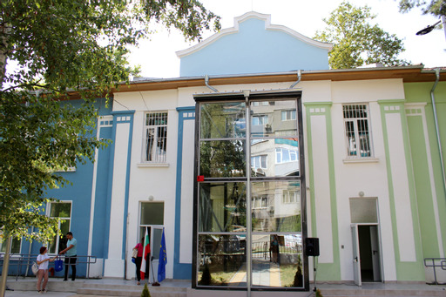
Функция „Социално осигуряване,
подпомагане и грижи“ 22 792 298 евро
в т.ч. държавно финансиране 21 373 419 евро
общинско финансиране 1 418 879 евро
държавно
финансиране
Държавните средства осигуряват възнаграждения, осигурителни вноски и издръжка за 234 места в ДСХ „Възраждане”, 82 места в ДПЛФУ „Милосърдие”, 120 места в ДПЛД „Приста”.
Осигурени са държавни средства за социални услуги, предоставяни в общността:
  Дневен център за деца и/или пълнолетни лица с увреждания – 120 места;
  Дневен център за деца и/или пълнолетни лица с тежки множествени увреждания - 30 места
  Дневен център за деца с увреждания седмична грижа – 40 места;
  Център за обществена подкрепа – 125 места;
  Защитено жилище за лица с умствена изостаналост – 22 места;
  Защитено жилище за лица с психични разстройства – 16 места;
  Център за работа с деца на улицата – 30 места;
  Център за настаняване от семеен тип за пълнолетни лица
  с психични разстройства или деменция – 84 места;
  Звено „Майка и бебе“ – 4 места;
  Център за настаняване от семеен тип за деца/младежи
  с увреждания с потребност от постоянни медицински грижи – 8 места;
  Център за настаняване от семеен тип за деца/младежи без увреждания – 10 места;
  Център за настаняване от семеен тип за деца/младежи с увреждания – 64 места;
  Кризисен център – 24 места;
  Център за социална рехабилитация и интеграция – 140 места;
  Център за временно настаняване – 60 места

Slide 22
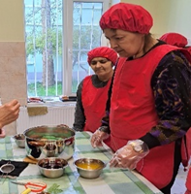
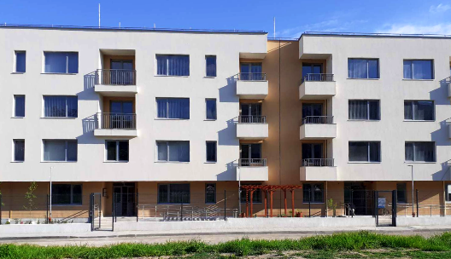
Функция „Социално осигуряване,
подпомагане и грижи“ 26 848 789 евро
в т.ч. държавно финансиране 25 367 983 евро
общинско финансиране 1 480 806 евро
държавно
финансиране
държавно
финансиране
Общинското финансиране през 2026 г. отчита ръст от 9% или в абсолютна сума над 120 хил. евро и обхваща:
  Възнаграждения, осигуровки и издръжка на домашен соц. патронаж
  с 40 бр. щатен персонал и капацитет 555 места /ръст 16%/ 990 380 евро
  Издръжка на дейността по програмите за временна заетост 4 103 евро
  Средства за подпомагане издръжката на пенсионерските клубове 28 000 евро
  Дружество на хора с увреждания „Кураж“ 1 800 евро Дружество на лица с тежки физ. увреждания „Смелост“ 1 800 евро
  Съюз на слепите в България 1738 евро 1 800 евро
  Съюз на глухите в България 1 800 евро
  Национална асоциация на сляпо-глухите в България 1 800 евро
  Съюз на инвалидите в България 1 800 евро
  „Родители на деца и възрастни с аутизъм“ 1 800 евро
  Съюз на военноинвалидите и военно пострадалите 1 800 евро
  Сдружение „Заедно си помагаме“ 800 евро
  Сдружение „Смело сърце“ 800 евро
  Други средства за транспорт, материали , културни и
  спортни мероприятия 2 556 евро
  Осигурени са средства за общинско предприятие „Социални дейности
  и услуги“ с персонал – 21 щ.бр. 365 071 евро
  Средства за обезщетения по чл.224 от КТ –Механизъм за
  лична помощ 11 248 евро

Slide 23
Функция „Жилищно строителство, БКС
и опазване на околната среда“ 28 316 505 евро
Разходите в тази функция се финансират изцяло от общински приходи и покриват широк спектър от дейности в комуналната сфера, благоустрояването и опазването на околната среда.
В дейност „Осветление на улици и площади” общо: 819 346 евро
  За улично осветление и осветителни тела в град Русе 511 299 евро
  За улично осветление и осветителни тела в кметствата 282 489 евро
  Боядисване на стълбове 25 565 евро
В дейност „Изграждане, ремонт и поддържане на уличната мрежа” е планиран бюджетът на ОП „Комунални дейности” – разходи за възнаграждения и дейност - общо 6 179 462 евро.
Тук са ситуирани и част от средствата /29 337 евро/ за текущ ремонт на кръстовище
между улиците “Слатинска” и “Индустриален парк”, получени през м.10.2024 г. по договор
с Правителството на РБ.

Slide 24
Функция „Жилищно строителство, БКС
и опазване на околната среда“ 28 316 505 евро
Дейност „Други дейности по жилищното строителство и регионално
развитие” заема голям дял от разходите във функцията - 4 579 454 евро
в т.ч.:
  Събаряне на сгради и съоръжения общинска собственост и
  разчистване на терени от строителни отпадъци,
  в т.ч. събаряне на незаконно строителство 49 084 евро
  Геоложки и геодезически дейности, експертизи и изследвания на деформации 25 564 евро Техническо наблюдение на яз. Николово, яз. Тетово и яз. Образцов чифлик 2 914 евро
  Поддържане системи за пожароизвестяване 3 579 евро
  Текущи ремонти на общинска собственост, в т.ч. междублокови пространства
  и достъпна среда 1 382 150 евро
  Текущи ремонти на общински недвижими имоти, в т.ч. достъпна среда
  и общински жилища 891 526 евро
  Обследвания за енергийна ефективност, техн. обследване и др. 46 016 евро
  Средства за благоустрояване в кметствата 719 911 евро
  Финансиране на дейностите по етажната собственост 10 226 евро
  Проектиране и техническа документация по ЗУТ 51 159 евро
  Възлагане и разработване на ПУП 20 043 евро
  ОП «Комунални дейности» -ремонтни дейности на жилища общинска собственост 20 043 евро
  Такси за становища и оценки, заснемания на имоти, такси вписвания и други.

Slide 25
Функция „Жилищно строителство, БКС
и опазване на околната среда“ 28 316 505 евро
Дейност „Управление, контрол и регулиране на дейностите по опазване на околната среда”
566 416 евро - планирани за:
  осигуряване на санитарната програма на общината за третиране против комари, кърлежи и др. 209 630 евро
  екологични мероприятия 356 786 евро в т.ч. разходи за станции за качеството на атмосферния въздух 44 139 евро рециклиране на строителни отпадъци 25 565 евро последващо третиране на разделно събрани отпадъци от мобил. центрове 16 872 евро
  рециклиране на отпадъци от контейнерите за текстил 9 817 евро
  проектиране и изграждане на сондажни кладенци 18 417 евро
  информ. и разяснителни кампании в областта на управление на отпадъците /целеви/ 161 254 евро
  разходи мобилни центрове, обслужване тоалетни кабини, разяснителни кампании и други.
Дейност „Озеленяване” 1 496 180 евро
  за поддържане на зелени площи и резитба на дървета 613 550 евро
  вода, горива, ел. енергия и материали, в т.ч. фонд “Гражданска инициатива” 4602 евро 109 928 евро
  доставка на паркова мебел 18 407 евро
  поддържане на фонтани 24 542 евро
  Годишни доклади от лицензиран орган за контрол на детски площадки 16 361евро
  поддържане и обновяване детски съоръжения 102 258 евро
  разходи в кметствата 43 550 евро
  разходи озеленяване в дейността на ОП Паркстрой 553 779 евро
  В дейност „Чистота” /ръст 31%/ планирани разходи общо: 16 259 880 евро
В дейност „Други дейности по опазване на околната среда“ 725 831 евро
Планирани са средства за ОП „Паркстрой - Русе“ в т.ч. план за залесяване

Slide 26
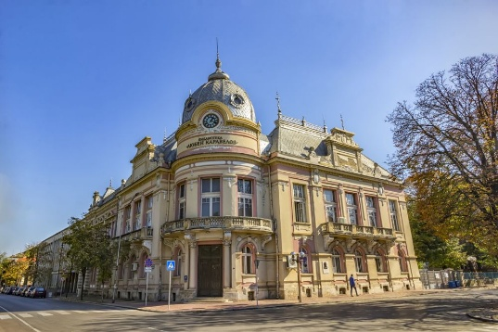
Функция „Почивни дело, култура,
религиозна дейност“ 6 968 359 евро
в т.ч. държавно финансиране 3 229 065 евро
общинско финансиране 3 739 294 евро
Държавното финансиране в тази функция осигурява възнагражденията, осигурителните вноски и издръжката на 186 субсидирани бройки в делегираните държавни дейности (библиотека – 59 бр., музеи – 49 бр., художествена галерия – 10 бр. и читалища – 75 бр.).
С общински приходи в тази функция се финансират:
  издръжка и възнаграждения почивно дело 42 952 евро
  Програма „Спорт“ /ръст 4%/ 637 978 евро
  духов оркестър – ОП „Русе арт“ 213 877 евро
  трудови разходи и издръжка на ОП „Обреден дом“/ръст 5%/ 914 353 евро
  разходите за дофинансиране на дейността и за ремонт на читалища 107 085 евро
  поддържане на гробищни паркове в малките населени места, в т.ч. с. Долно Абланово 20 288 евро
  разходи за осигуряване на други дейности по културата /ръст 10%/ 701 098 евро
  в т.ч. за КДК (Клуб на дейците на културата-ръст 9%) 83 389 евро
  за мероприятия по културния календар,
  в т. ч. Мартенски музикални дни 417 180 евро
  Фондация „Русе-град на свободния дух“ 61 355 евро
  за мероприятия в кметствата 11 351 евро
  Програма Култура 76 694 евро
  Споразумение за сътрудничество за издаване 5 113 евро
  на списание „Брод“
  Концертна образователна дейност на 46 016 евро
  ФТТ "Найден Киров"

Slide 27
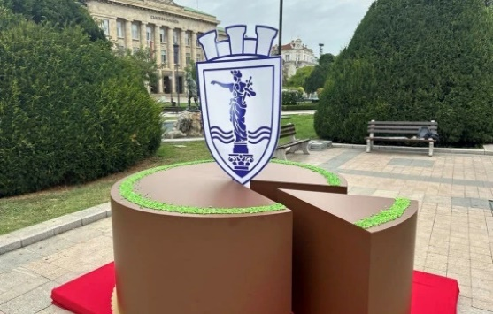
Функция „Икономически
дейности и услуги” 7 854 944 евро
в т.ч. държавно финансиране 338 013 евро
общинско финансиране 7 516 931 евро
Разходите в тази функция се финансират от общински приходи и
целева субсидия за снегопочистване. Средствата във функцията са предназначени, както следва:
за зимно поддържане и снегопочистване – целева субсидия 145 800 евро
  за зимно поддържане и снегопочистване – от собствени приходи 511 292 евро
  транспортна субсидия за осигуряване на процентно намаление на пътуващите
  възрастни граждани, хора с увреждания и ученици 509 412 евро
  възлагане, разработване на подробни проекти по част организация на движението в град Русе
  съгласно приетия Генерален план 127 823 евро
  Проектиране и изграждане на „успокоени зони за движение“ /Зона 30/ 122 710 евро
  Приют за безстопанствени животни – ОП „Комунални дейности“/ръст 28%-в т.ч. текущ ремонт/ 516 942 евро
Програмата за развитие на туризма /ръст 52%/ 195 360 евро
Бюджетите на общинските дейности и предприятия
  С Решение №1038 прието с Протокол №36/16.07.2026 г. ОбС-Русе,
  преобразува Общински младежки дом - Русе
  в Международен младежки център - Русе/ръст 17%/ 316 617 евро
  Общински детски център за култура и изкуство /ръст 3%/ 534 552 евро
  ОП „Управление на общински имоти” /ръст 16%/ 418 680 евро
  ОП „Русе арт” /ръст 4%/ 611 292 евро
  ОП „Спортни имоти” /ръст 3%/ 964 304 евро
  СЗ ИООРС /ръст 5%/ 2 446 371 евро
  Разходи за приватизационния процес 42 437 евро

Slide 28
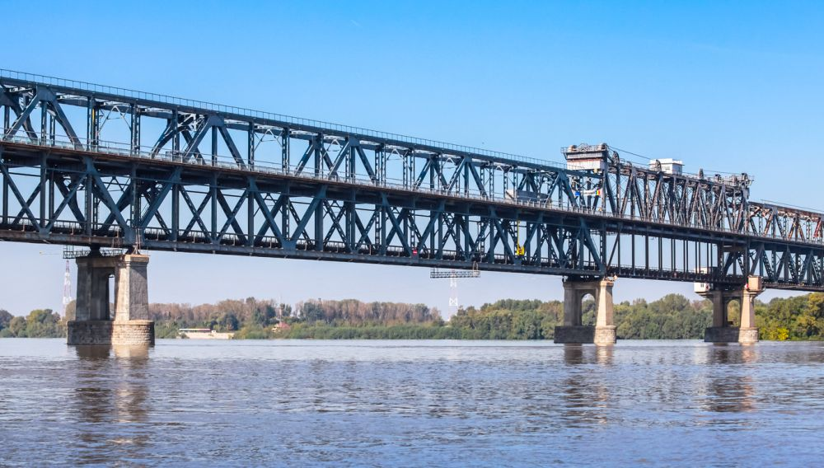
Функция „Разходи некласифицирани
в други функции“ 586 411 евро
Планираните разходи се финансират изцяло от общински приходи, в т.ч.:
  Лихви и такси 436 411 евро
  Резерв за непредвидени и неотложни разходи 150 000 евро

Slide 29

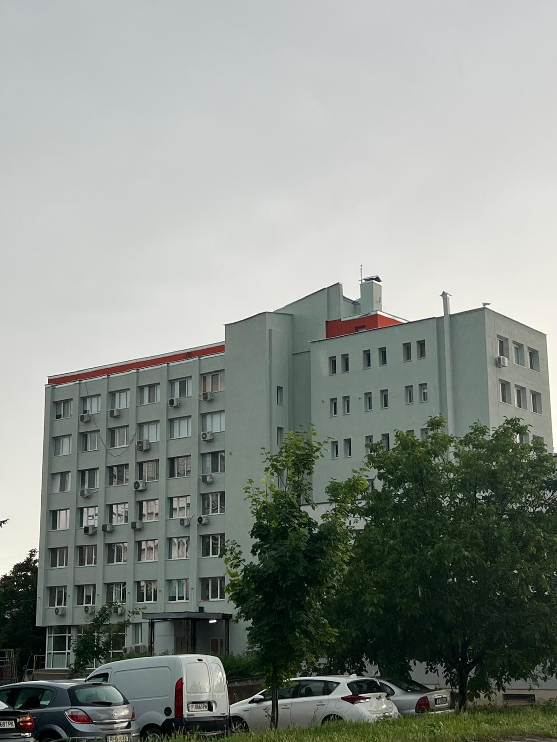
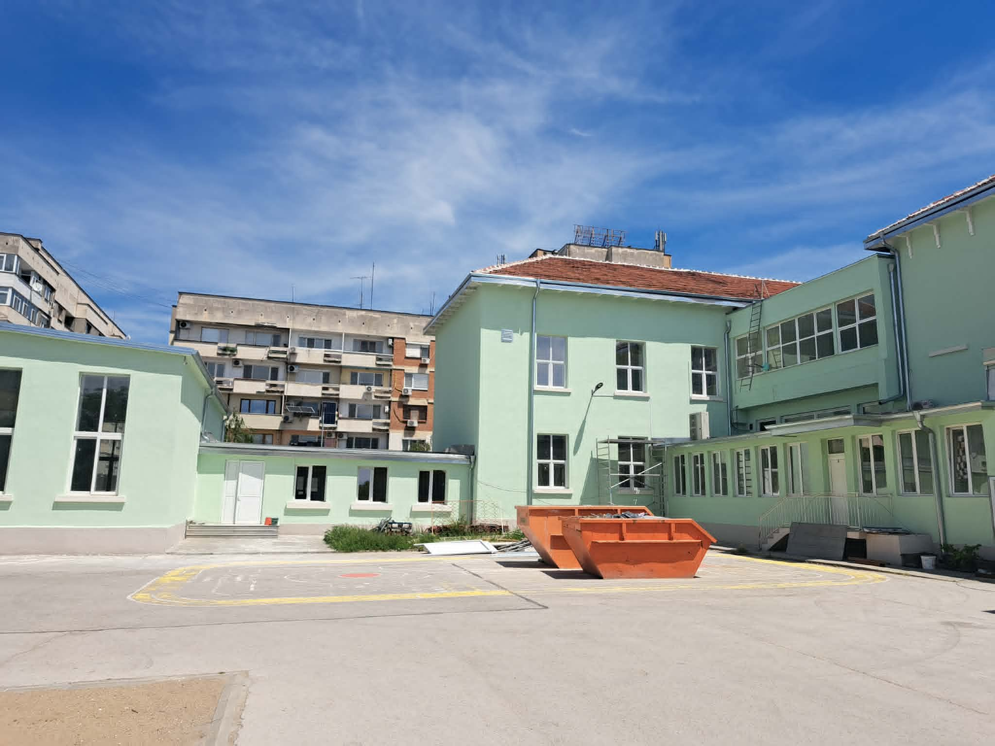
Очаквани резултати
Успешно финализиране на 41 броя проекти по ПВУ /План за възстановяване и
устойчивост/;
Ремонт на асфалтова настилка по улична мрежа във всички населени места в
община Русе и ремонтирани десетки междублокови пространства в гр. Русе;
Въведен етап от Синя зона и разработени подробни проекти по част „Организация на
движението“, съгласно приетия Генерален план;
Проектирани и изградени „успокоени зони за движение /Зона 30/, обхващащи
ул. Юндола, ул. Петрохан, ул. Околчица, ул. Чипровци, ул. Тича, съгласно приетия Генерален
план за организация на движението;
Извършване на 110 скрининг-тестове в амбулаторни условия за диагностика на Сънна апнея
за граждани с постоянен адрес в Община Русе;
Извършване на 100 медицински прегледи и диагностика на онкологични заболявания от специалисти на
Комплексен онкологичен център - Русе ЕООД на здравно неосигурени жени и с нисък социален статус, на многодетни майки на възраст от 30 до 50 години с постоянен адрес на територията на Община Русе;
Обхванати 100 ученици от 1-ви до 4-ти клас в двумесечни курсове по лечебна гимнастика;
Осигурени профилактични прегледи за превенция и диагностика на очни заболявания на над 900 деца от IV
предучилищна група от детските градини ;
Осигурени профилактични прегледи на 4800 спортуващи деца и ученици;
Възможност за включване на 40 двойки с репродуктивни проблеми в програма
„Асистирана репродукция“;
384 потребители на социална услуга "Асистентска подкрепа";
250 потребители на социална услуга „Обществена трапезария“, получаващи топъл обяд;
436 лица обгрижени в специализирани институции;
555 потребители, ползващи услуги в ДСП;
2000 ползватели по Механизъм лична помощ, съгласно Закона за лична помощ;

Slide 30
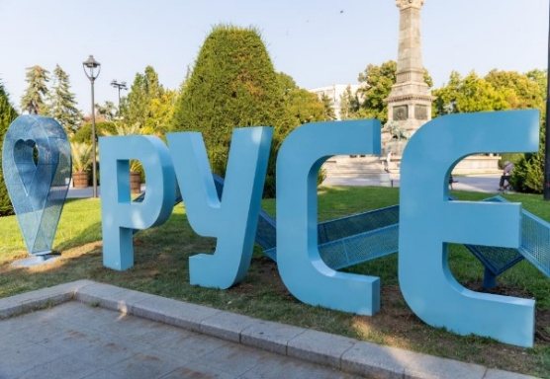
Очаквани резултати
275 потребители включени на почасови мобилни интегрирани здравно-социални услуги по домовете и
психологическа подкрепа за възрастни хора в невъзможност за самообслужване и лица с увреждания по проект „Иновативни здравно – социални услуги“;
740 бр. деца на възраст от 1-3 години от детски ясли, обследвани по програма "Моите зъбки - здрави и бели";
над 160 деца с изявени дарби в областта на науката, културата и спорта ще получат еднократно
подпомагане;
Коледно-новогодишен фестивал – над 15 събития, очакван брой посетители над 12000;
18 концерта, над 5 съпътстващи събития: изложби, представяния и др. в рамките на Мартенски
музикални дни;
Финансиране на 35 проекта по програма „Култура“;
Над 200 културни събития в рамките на Културния календар;
Поддържане на 13 форми на работа в Младежки дом-вече Международен младежки център, където са обхванати над 600 младежи и девойки;
Поредица културни събития в календара на Младежки дом-вече Международен младежки център: 5 мащабни конкурси, част от които национални и международни, 4 турнира на клубовете по шах и ушу, както и провеждането на Юбилейното 30-годишно издание на конкурса „Северно сияние“.
Поддържане на 18 форми на работа в Общински детски център за култура и
изкуство, където са обхванати 1100 деца и младежи;
Организация от Общински детски център за култура и изкуство на 5
Национални конкурса;
Над 60 спортни клуба ще получат подпомагане по програма Спорт.

Slide 31

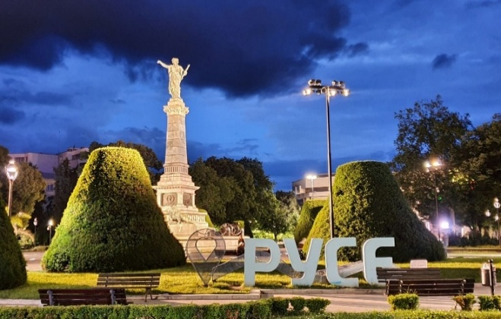
БЮДЖЕТ 2026 г.
РИСКОВЕ ПРЕД БЮДЖЕТ 2026 г.
въвеждането на еврото и произтичащите от него предизвикателства в условията на динамична икономическа среда;
усложнената финансова, политическа и икономическа обстановка;
риск от забавяне или затруднения при изпълнението на значими инфраструктурни обекти;
инфлационният натиск създава предпоставки за формиране на бюджетен дефицит и влошаване на бюджетното салдо;
несигурност по отношение на разходите за електроенергия, природен газ и горива;
риск от неизпълнение на планираните приходи.
Предложеният бюджет за 2026 г. е балансиран и е разработен с приоритет върху изпълнението на законово регламентираните функции на общината, запазването на финансовата стабилност, устойчивостта на публичните услуги и защитата на обществения интерес.

Slide 32



БЛАГОДАРИМ ЗА ВАШЕТО ВНИМАНИЕ!

